Slide 1

Report questionari di autovalutazione 2023/24
A.s. 2024/2025

Slide 2

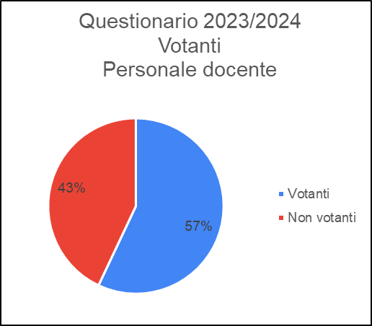
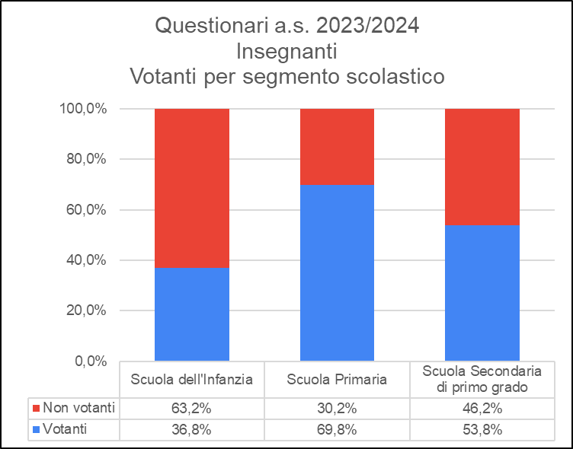
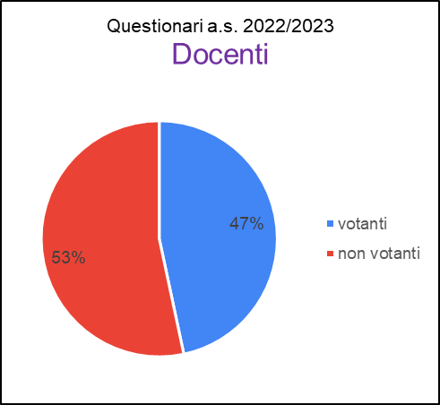
a.s. 2022/23

Slide 3
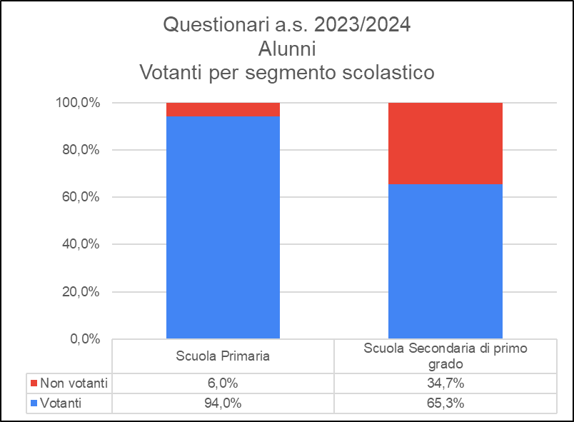
QUESTIONARIO GENITORI

Slide 4
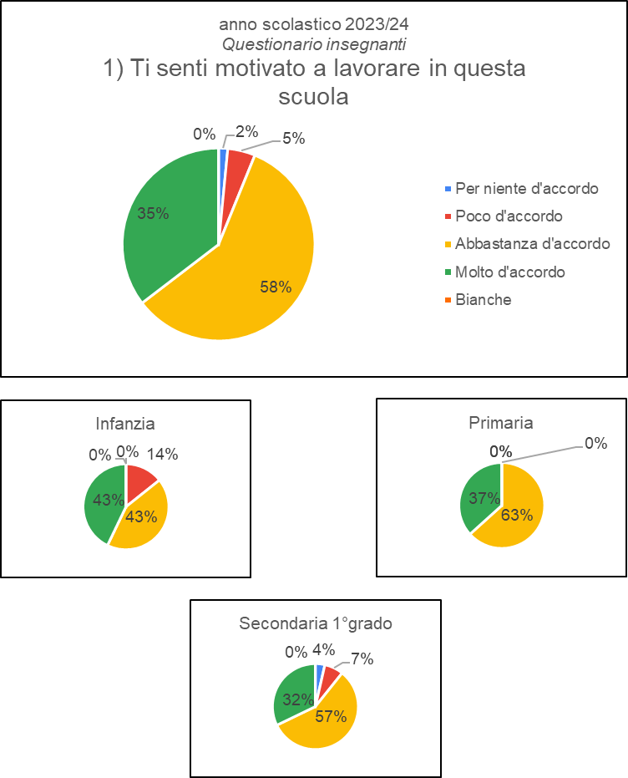
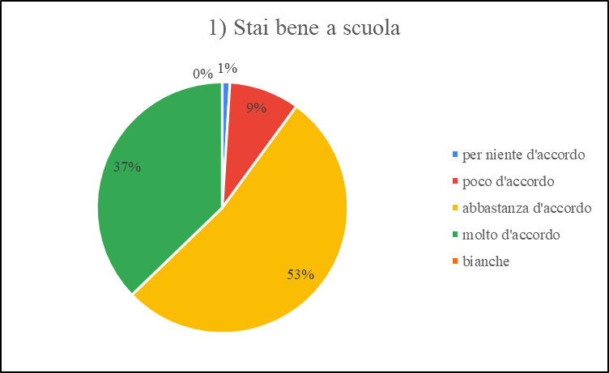
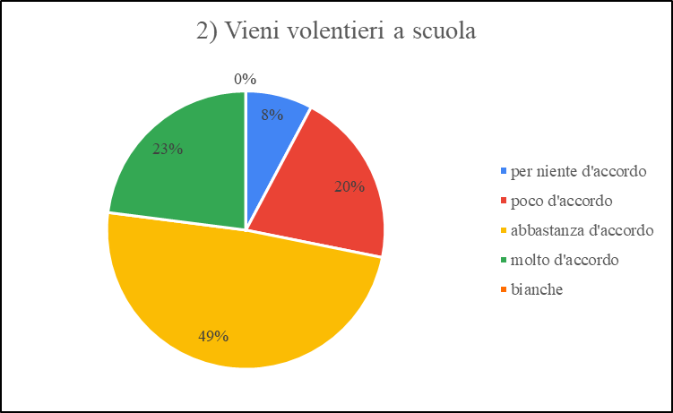
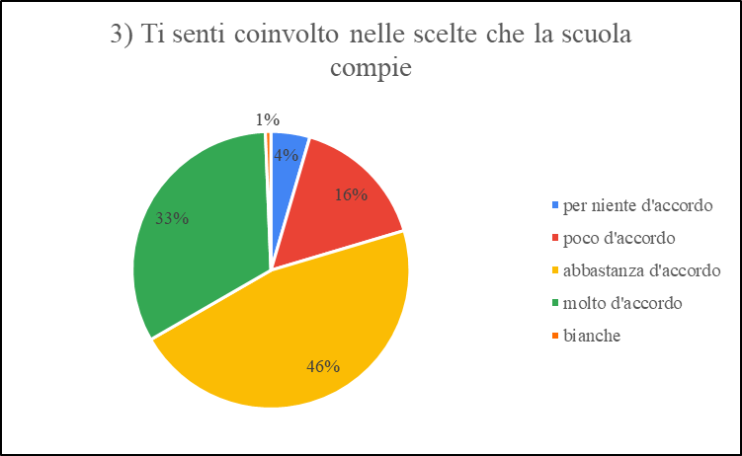
Sezione n. 1
Clima scolastico
Questionario alunni

Slide 5
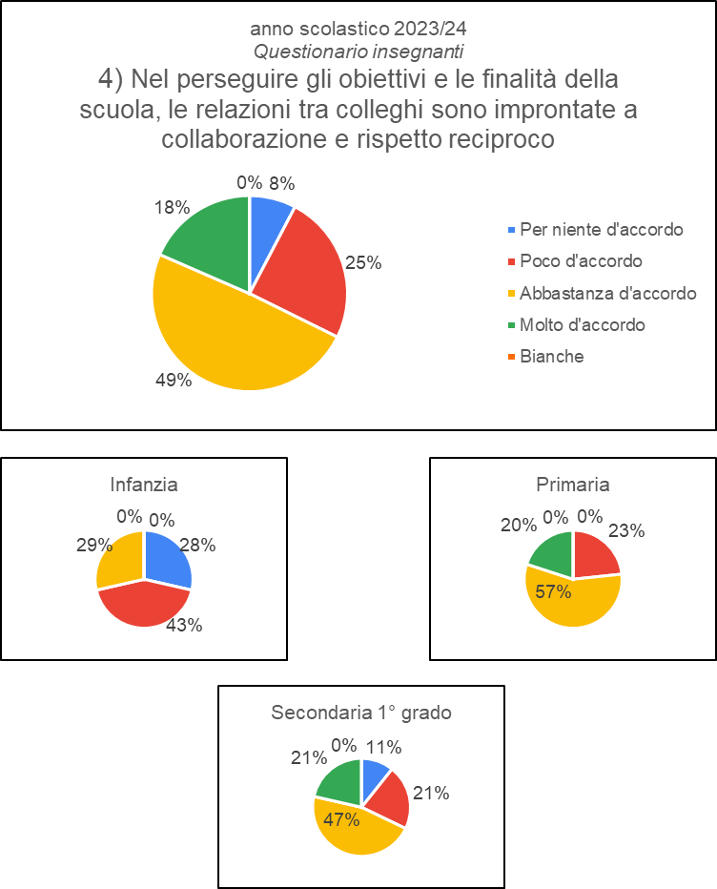

Slide 6
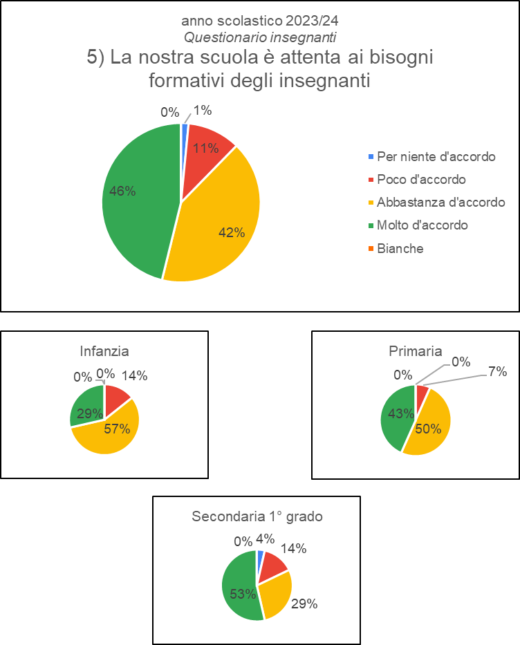
Sezione n. 2
Valorizzazione delle risorse umane

Slide 7
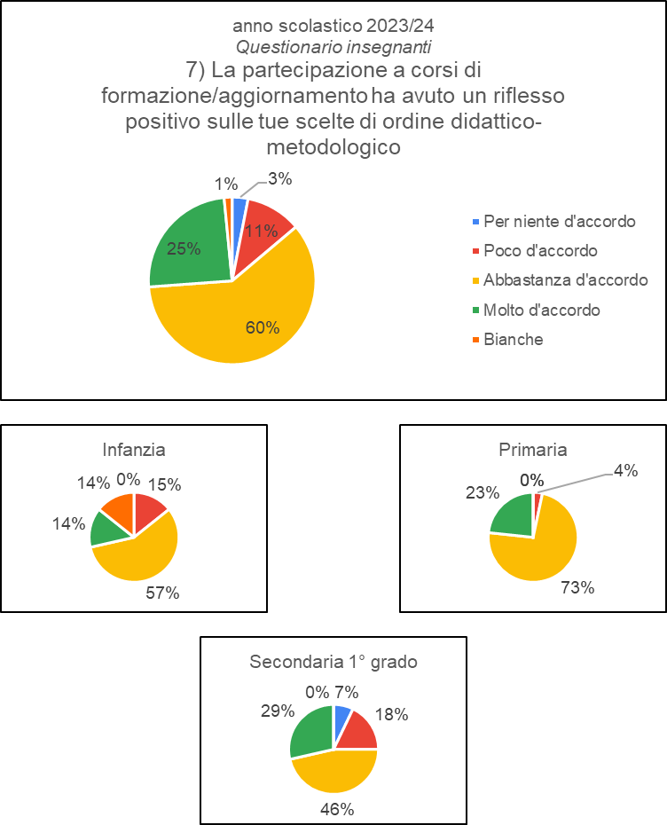

Slide 8
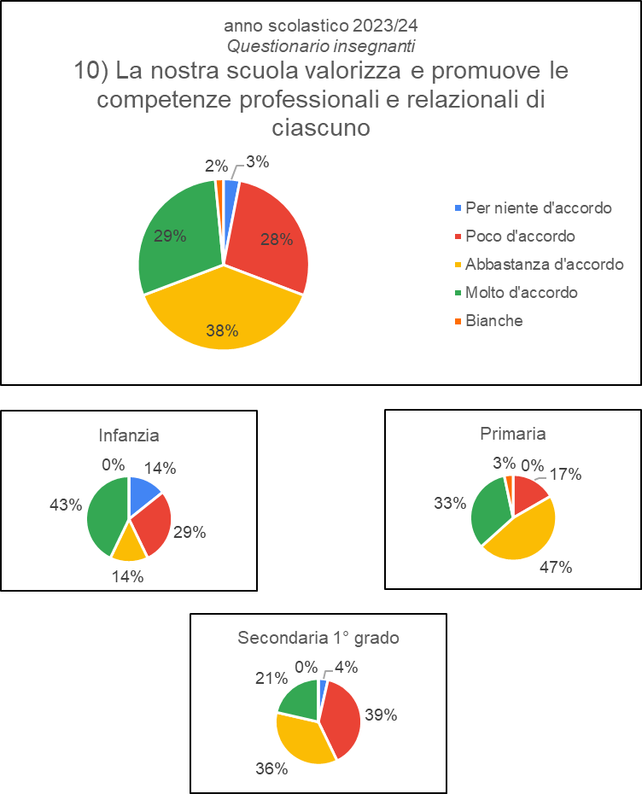

Slide 9
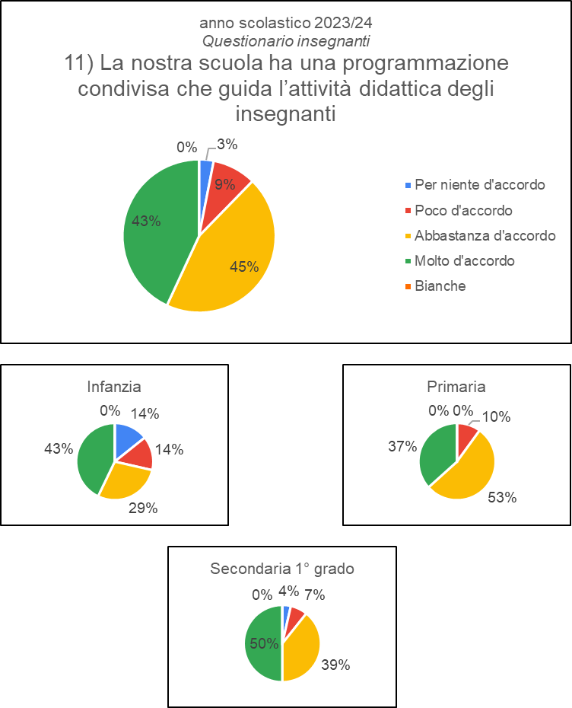
Sezione n. 3
Curricolo, progettazione e valutazione

Slide 10
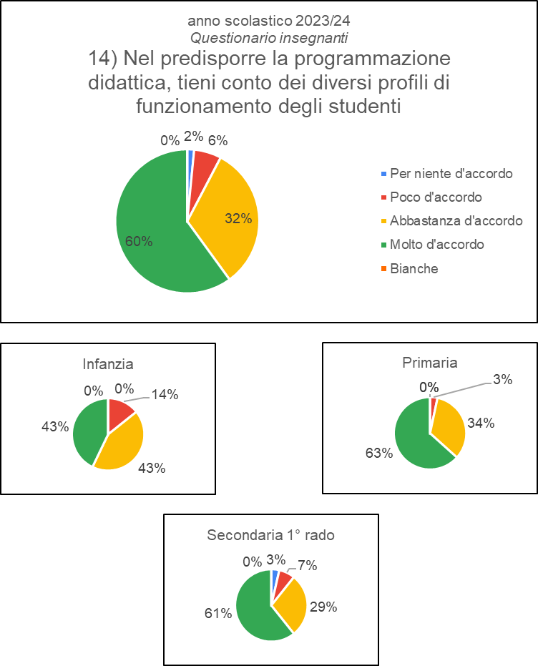
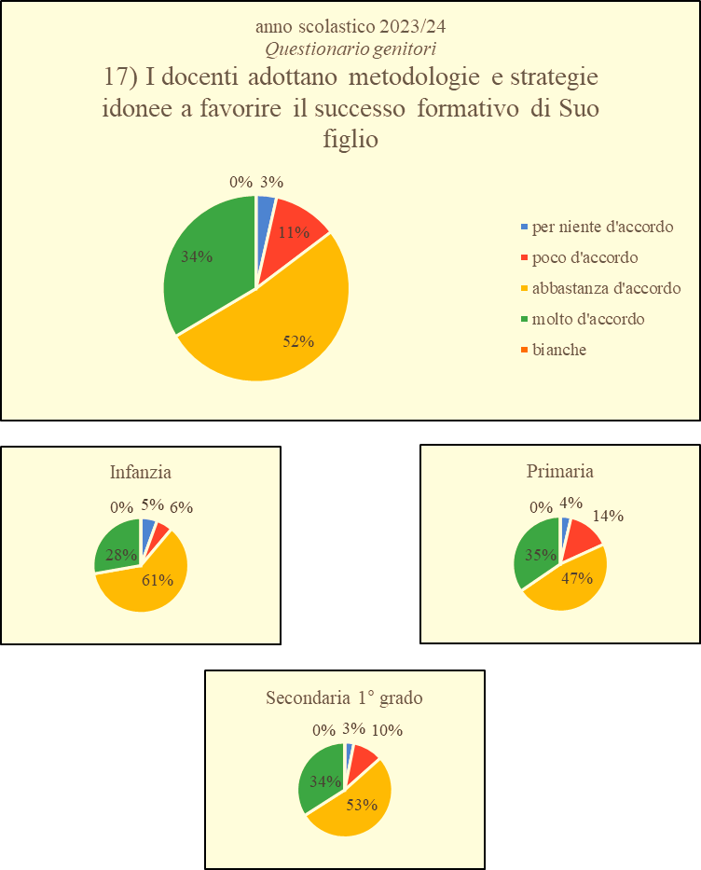
Questionario docenti
Questionario genitori

Slide 11
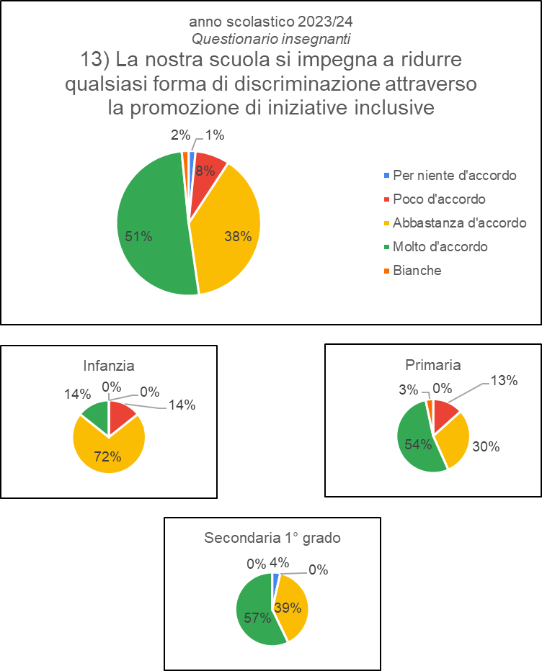
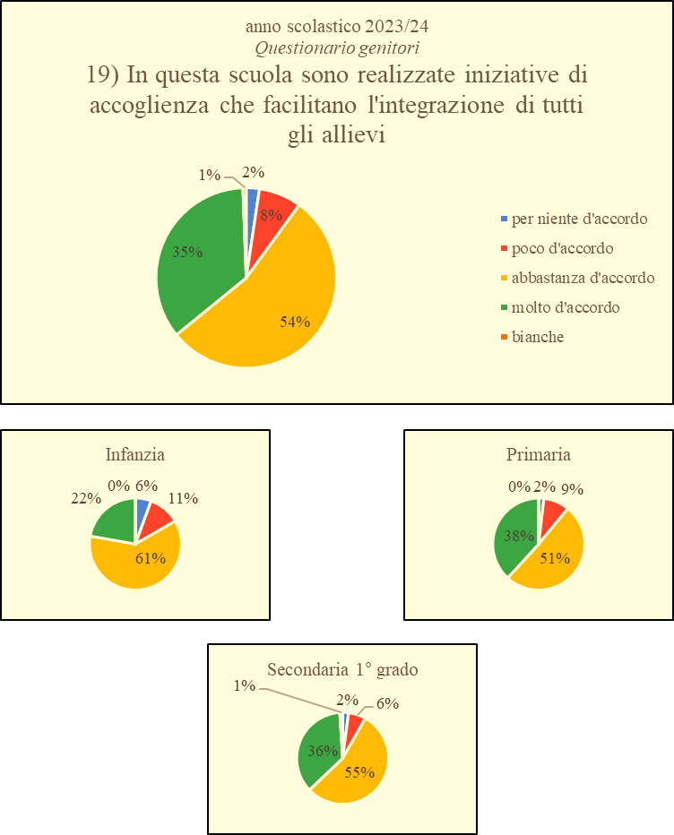
Questionario docenti
Questionario genitori

Slide 12
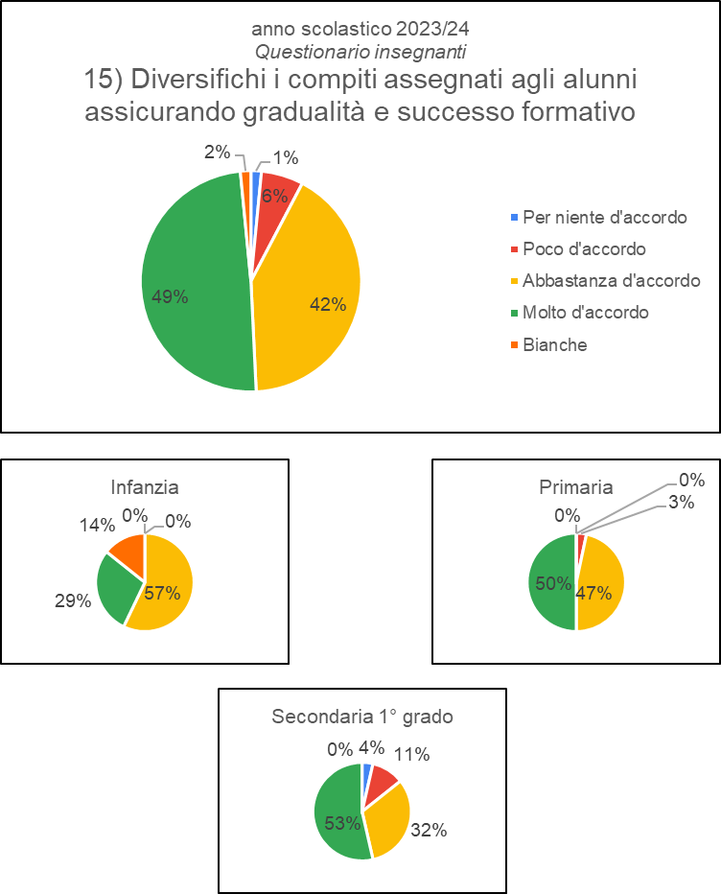
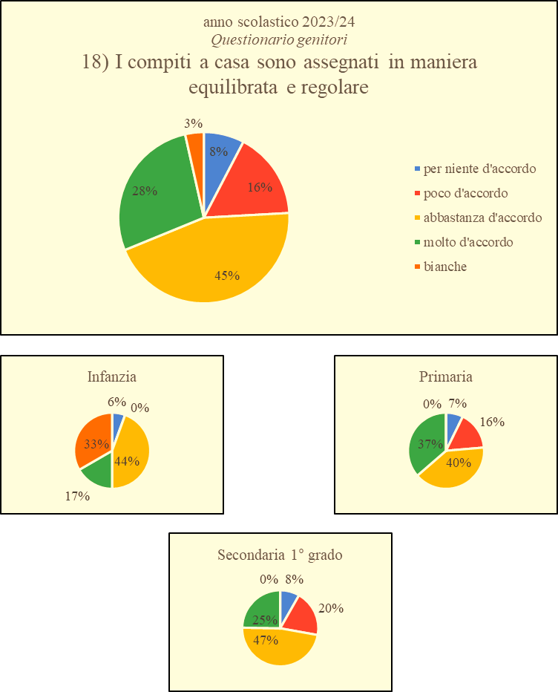
Questionario docenti
Questionario genitori

Slide 13
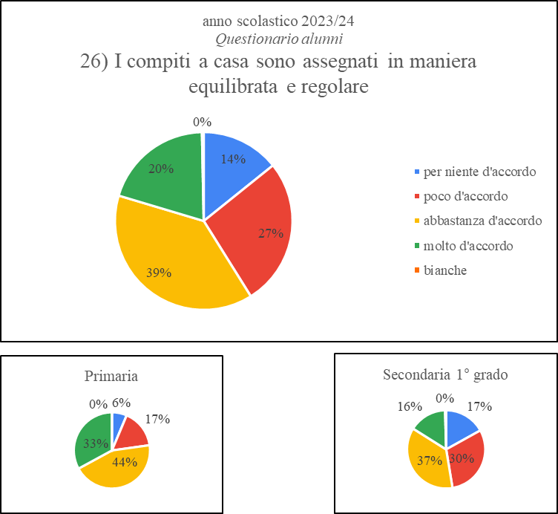
Questionario alunni

Slide 14
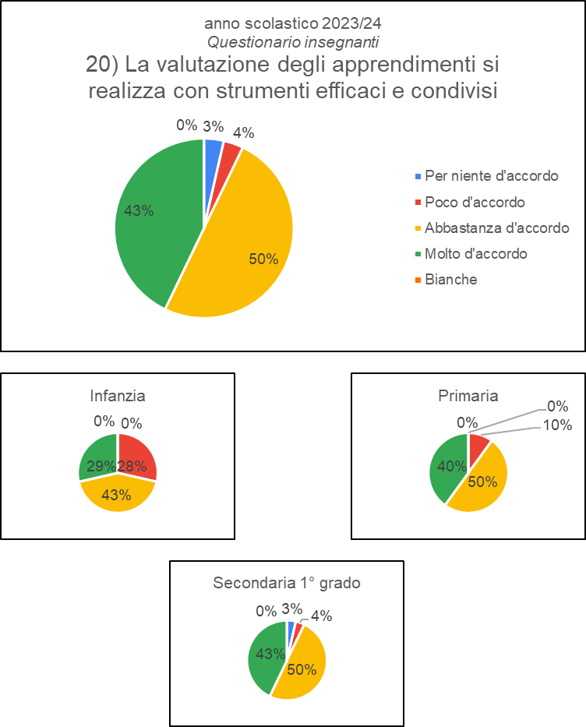
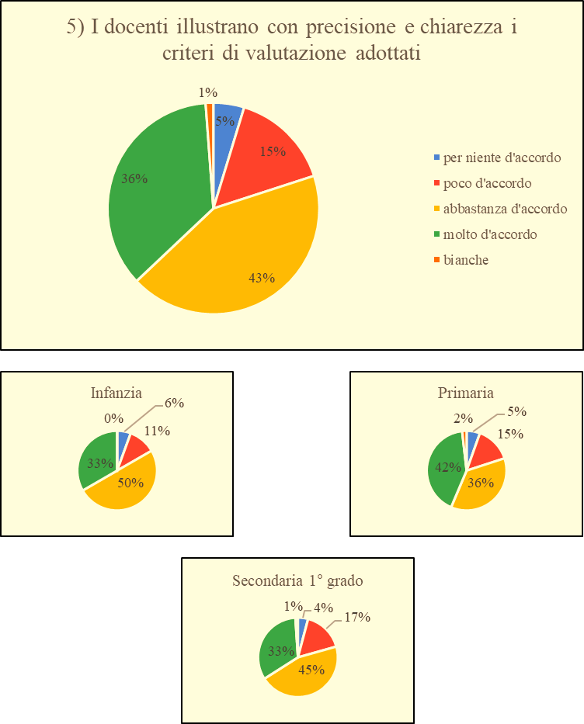
Questionario docenti
Questionario genitori

Slide 15
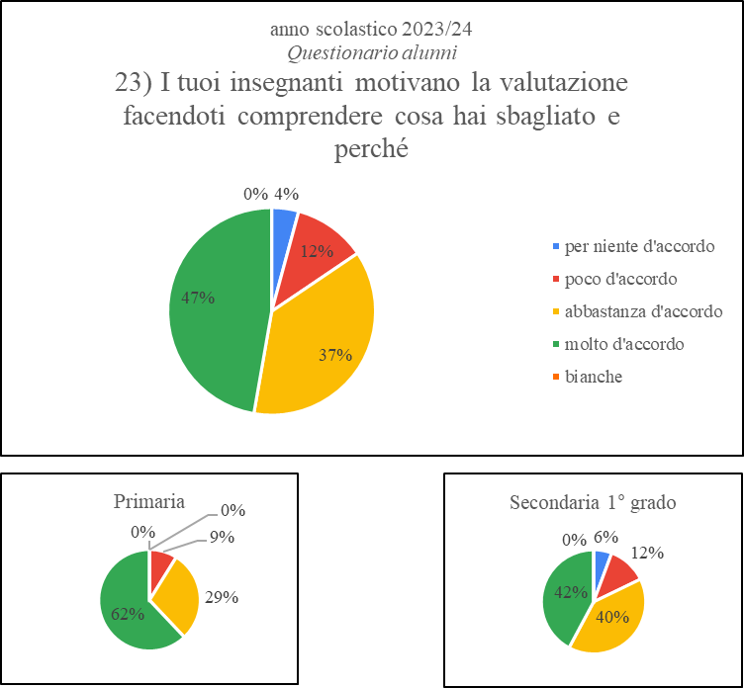
Questionario alunni

Slide 16
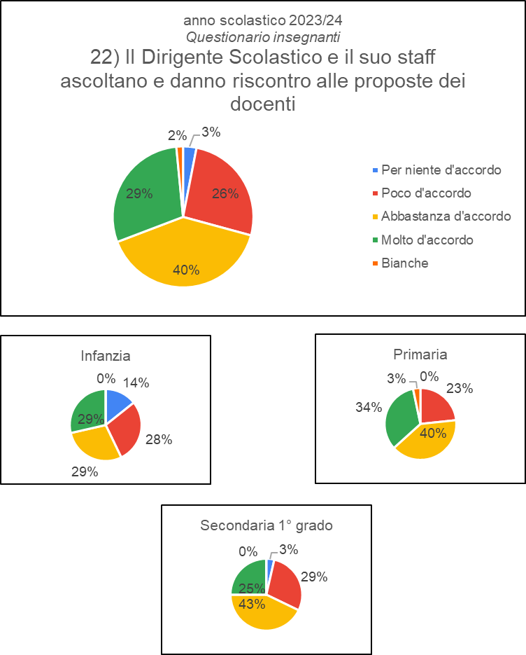
Sezione n. 4
Leadership

Slide 17
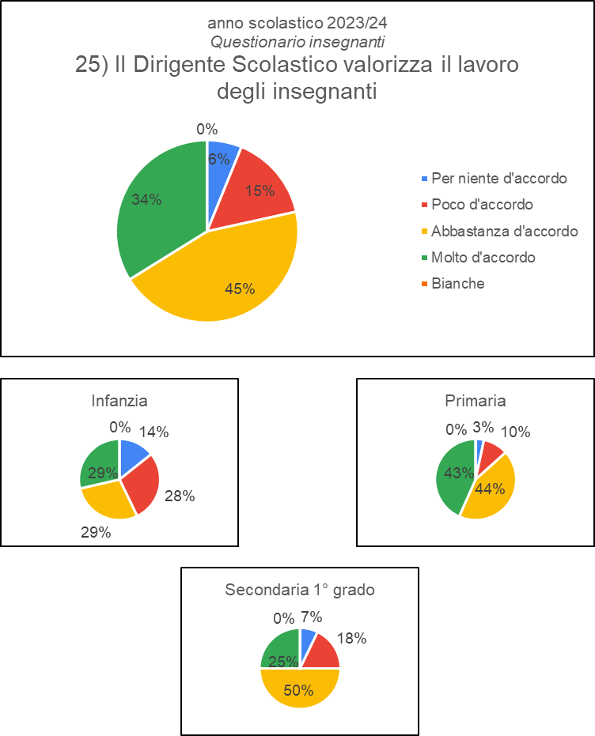

Slide 18
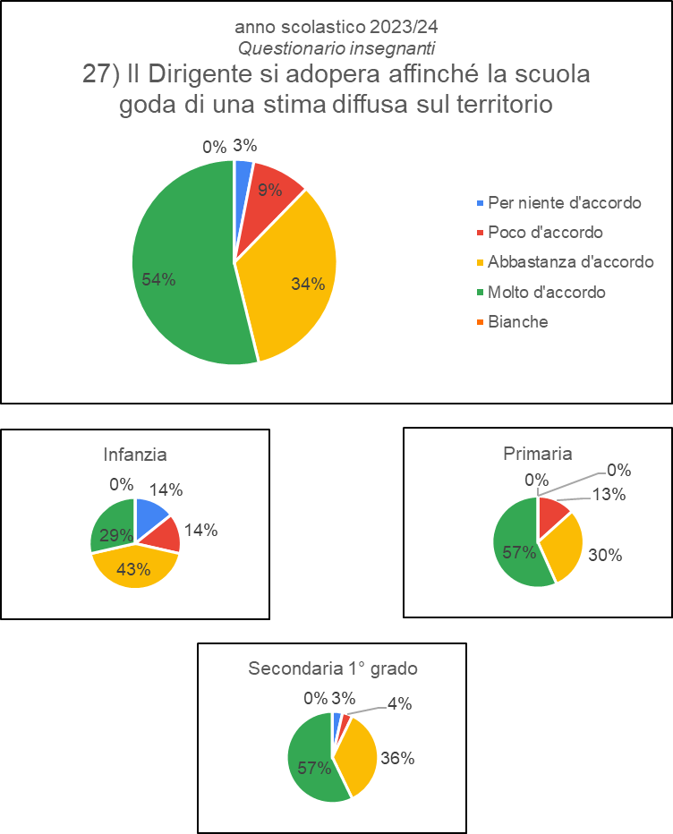

Slide 19
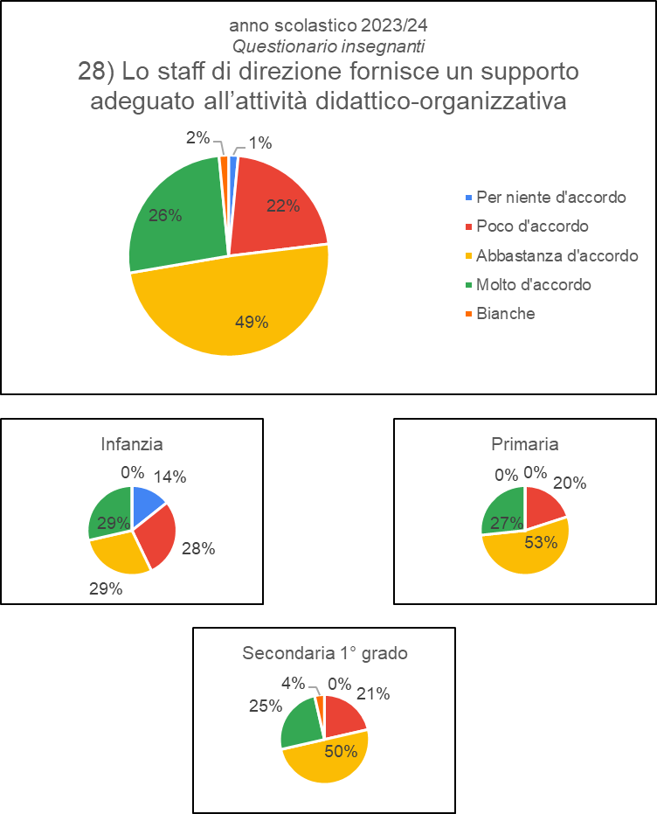

Slide 20
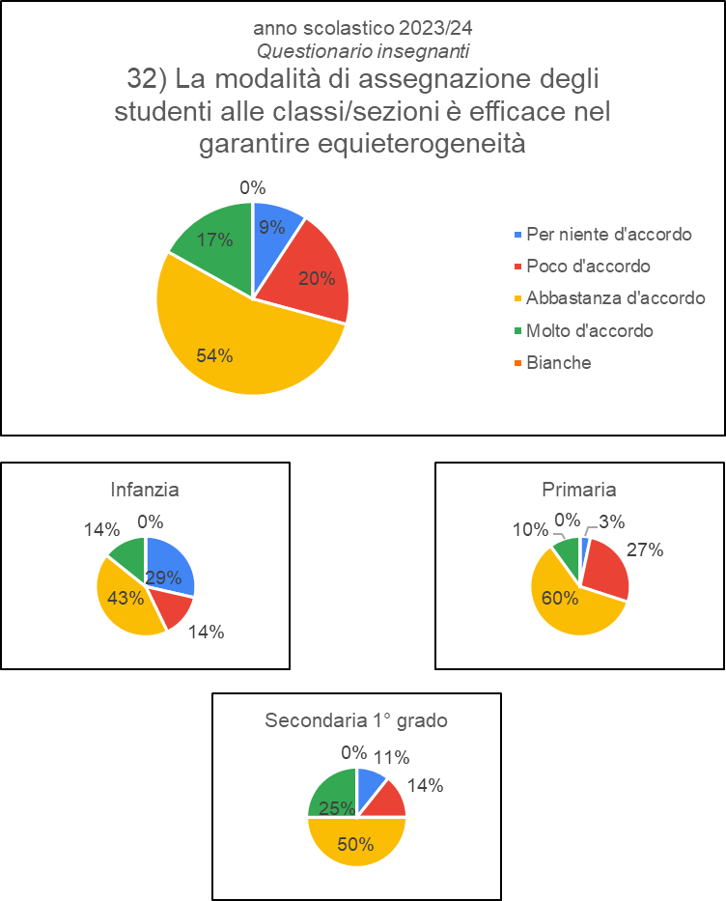
Sezione n. 5
Organizzazione e Valutazione complessiva

Slide 21
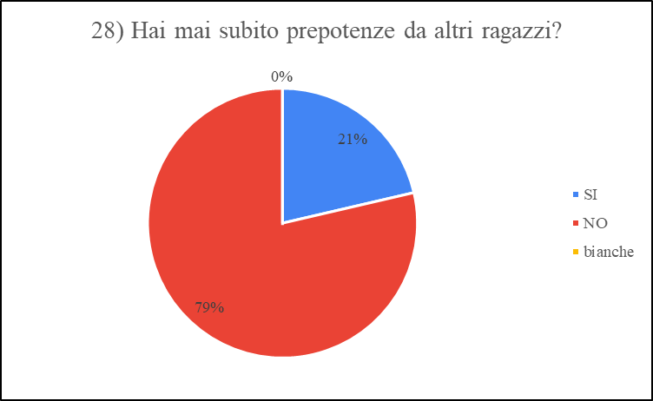
Il fenomeno del bullismo secondo i ragazzi

Slide 22
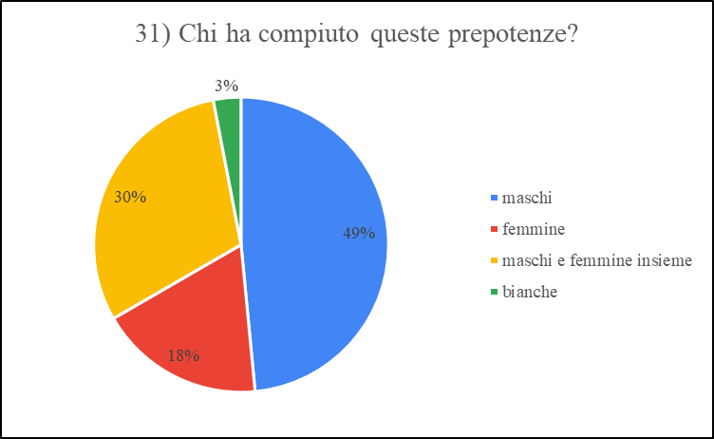
Il fenomeno del bullismo secondo i ragazzi

Slide 23
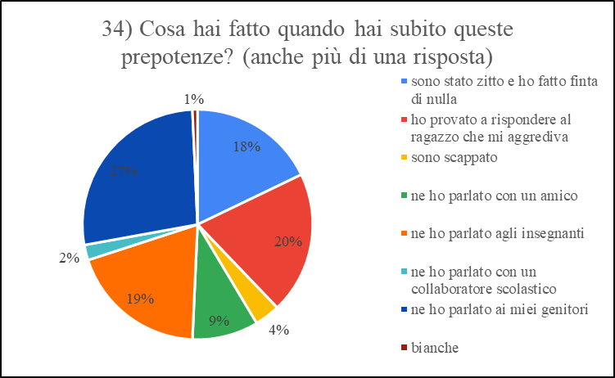
Il fenomeno del bullismo secondo i ragazzi

Slide 24
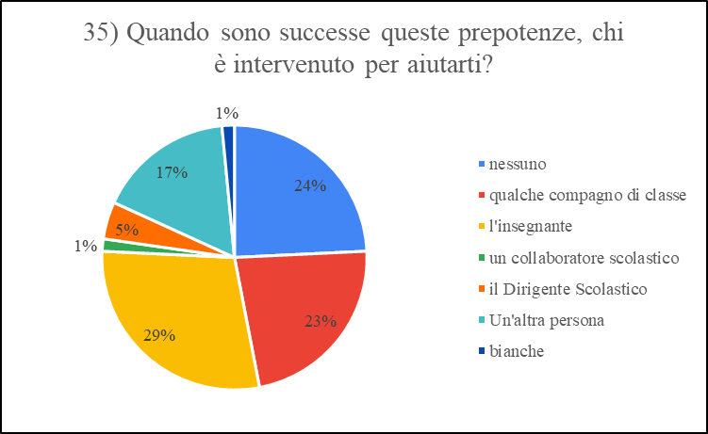
Il fenomeno del bullismo secondo i ragazzi

Slide 25
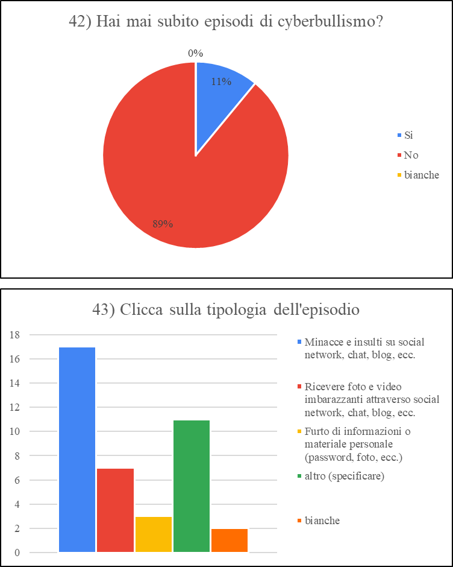
Il fenomeno del bullismo secondo i ragazzi

